Slide 1
封 面
RPA（机器人）的江湖梦
第二届中国RPA+AI开发者大赛
招商局港口财务共享中心
2022年7月

Slide 2
壹
江湖传说
贰
苦练武功
目录
叁
闯荡江湖
肆
名扬四海

Slide 3
江湖传说
数字化江湖风起云涌，各武林门派大力研究新技术应用，在江湖上留下了各种传说。招商港口RPA项目组怀揣着江湖梦，朝着数字化、智能化方向奋勇前行。
RPA
全称Robotic Process Automation，即机器人流程自动化，利用OCR（光学字符识别）、智能学习、物联控制等技术，通过模仿用户在电脑的手动操作，实现标准业务操作流程自动化。
武林门派
武功秘籍
海星
智慧港
RPA
云技术
腾讯
人工智能
阿里
区块链
元宇宙
华
为
物联网
5G
OCR
……
无人驾驶
……

Slide 4
壹
江湖传说
贰
苦练武功
目录
叁
闯荡江湖
肆
名扬四海

Slide 5
苦练武功
人机交互
OCR识别
项目组理清脉络，实现单据审核、财务报表、资金管理、业财分析等业务的标准化、流程化，打造RPA实施条件。
人工
智能
63个业务流程
229个业务场景
101个业务系统
55个标准接口
流程引擎
自然语言
项目组学习RPA技术，成为RPA业务和技术综合人才，打造港口RPA开发实施团队。
物联网
学习RPA课程将业务与技术进行融合
探讨交流各行业的RPA应用案例
参加《RPA助力财务职能转型》研讨会
“苦练RPA招式，努力成为武林高手”

Slide 6
壹
江湖传说
贰
苦练武功
目录
叁
闯荡江湖
肆
名扬四海

Slide 7
闯荡江湖
壹
初出茅庐
2019年底，开展方案设计及产品选型
2020年，共享中心试点个人报销审核业务试点异常单据检查自动化
个人报销
（费用机器人）
异常检查
机器人
自动审核个人报销单据，检查审批流程、校验发票信息、筛查敏感字段、核实舱位等级等，减少违规或超标报销。
检查本地财务审批环节的业务单据，并调整异常单据的财务核算信息，调整后自动提交，效率提升50%。

Slide 8
闯荡江湖
壹
初出茅庐
账号登录→影像OCR识别→单据审核→填写审核意见→提交
个人报销-费用机器人案例
业务痛点
费用报销单据审核内容繁杂：
每年约2万张单据
每个单据15个审核点
职级、舱位、住宿标准各不相同
长时间核对单据及影像，容易造成人眼疲劳和审查错误
实现效果
释放50%人力，提高审单效率，提前防范合规风险。
视频欣赏，请单击播放

Slide 9
闯荡江湖
贰
小有所成
2021年项目组在共享中心对公报销（应付）、收入核算（应收）、资金付款（资金）等方面小有所成。
对公报销
（应付机器人）
收入核算
（应收机器人）
资金付款
（资金机器人）
核销机器人
自动校验审批流程、法务合同、付款进度、供应商信息、发票信息，效率提升70%，避免人工填报错误或者系统数据传递错误。
自动核算招商港口全级次公司31个计费系统自动传入和手工导入的业务收入，效率提升50%。
自动校验收款账户信息，付款金额、币别，结算方式等信息，提高付款效率，有效防范资金支付风险。
将到款与账单匹配，实现自动出具应收账款核销清单，提升80%的工作效率。

Slide 10
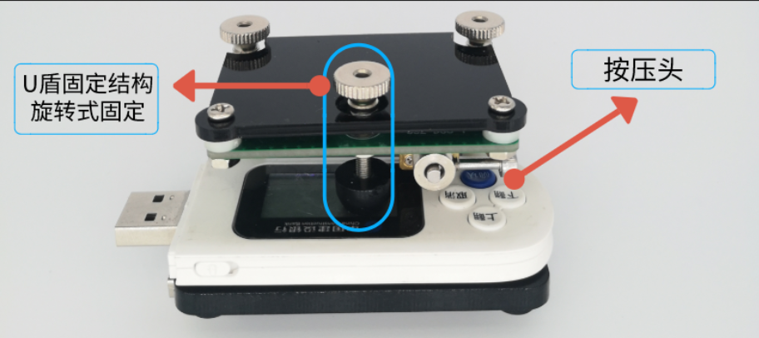
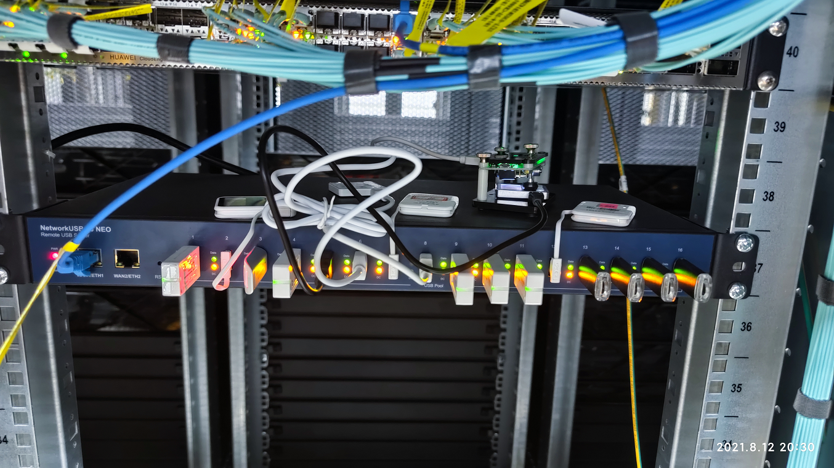
闯荡江湖
叁
精益求精
网银机器人：2022年利用“网银RPA+银企直连”技术手段，已实现港口国内、外共28家银行369个账户资金交易和资金余额“可视”，成功构建全球资金可视的监控体系 。
部分银行网银登录时，机器人程序通过USB-HUB找到对应账号的网银U盾，并向U盾上的机械臂发送命令，机械臂自动“物理敲击”U盾按键，实现网银的自动登录
机械臂
网银机器人
自动登录网银客户端，实现资金交易流水、电子回单自动下载和归档，实时查询资金余额，以提前进行资金筹划。
USB-HUB

Slide 11
闯荡江湖
叁
精益求精
登录网上银行→查询网银交易明细和回单→下载查询结果→传送至EAS
网银机器人案例
业务痛点
人工下载网银交易明细和电子回单：
每个账号每次需要花费10分钟
每年共需要操作17712人次
频繁插拔U盾、重复查询下载
实现效果
约释放393人天/年，自动获取账户余额，提前进行资金规划，并为电子档案系统提供档案数据。
视频欣赏，请单击播放

Slide 12
闯荡江湖
叁
精益求精
单体报表机器人案例
业务痛点
财务报表数量多、内容复杂、编制效率低是招商港口乃至招商局集团其他二级公司报表编制人员共同的痛点
招商港口全球化布局，对财务报表编制提速提出更高的要求。
实现方案
梳理优化报表编制流程，应用机器人补充业务数据、操作生成系统报表、下载系统报表自动粘贴为EXCEL套表、检查表间勾稽关系正确性等，将异常情况及报表结果以邮件的方式发送给各公司报表负责人确认。
应用成效
月度财务快报自动化率突破100%，年度及季度报表自动化率达到80%，单家公司月度财务报表出具用时仅5-7分钟，压减至少半天时间，季度及年度决算报表编制用时压减2天左右。

Slide 13
闯荡江湖
部分RPA机器人流程演示
视频欣赏，请单击播放

Slide 14
闯荡江湖
释放人员，节约成本
利用RPA 7X24小时不间断的自动运行，助力财务共享中心提升自动化业务处理能力。截至2021年12月，共享上线以后招商港口全级次公司财务人员约减少50人，按每年20万元/人的成本计算，每年为公司节省成本约1000万元。
修炼成效
优化流程，防范风险
梳理业务场景和操作标准，优化工作流程。通过机器人OCR检查等功能，进一步加强风险的管控力度。
科技赋能，数智转型
践行集团“立足长远 把握当下 科技引领 拥抱变化”的战略原则，运用数字化手段，使员工能够投入到高价值创造环节中，转型成为招商港口的新型人才。

Slide 15
壹
江湖传说
贰
苦练武功
目录
叁
闯荡江湖
肆
名扬四海

Slide 16
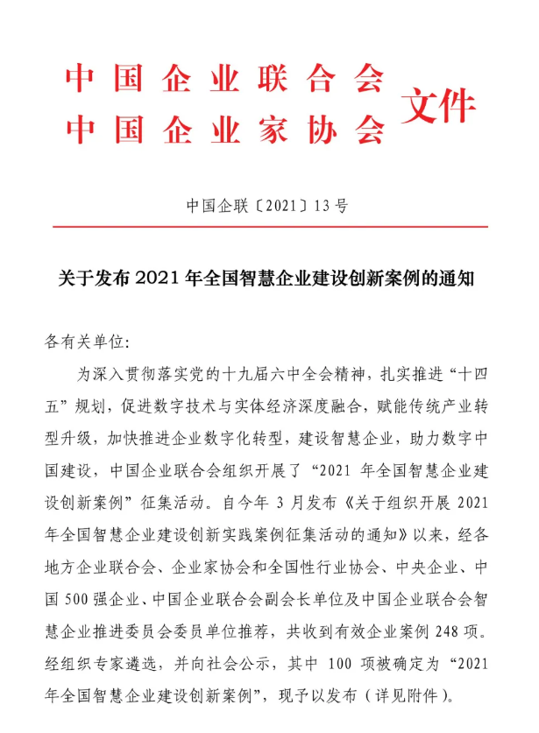
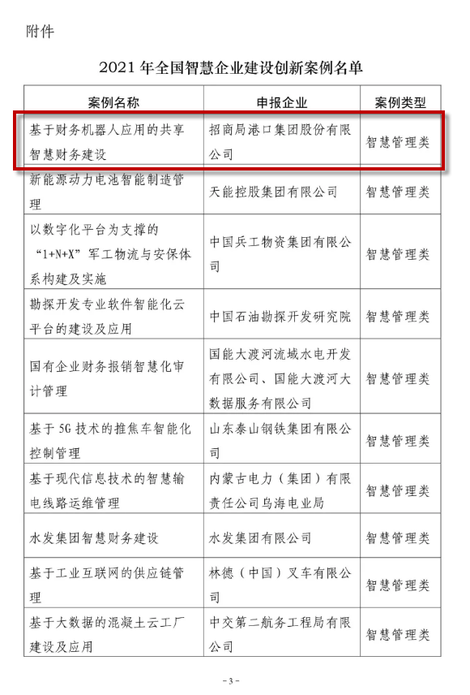
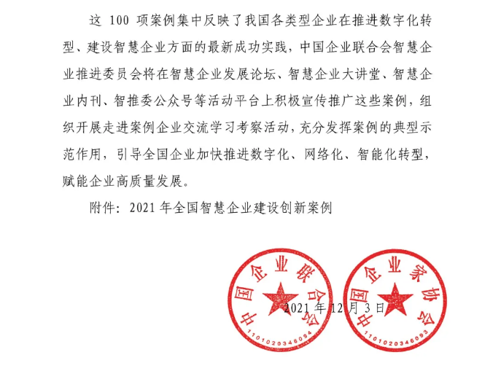
名扬四海
壹
华山论剑
中国企业家协会、企业联合会组织开展了“2021年全国智慧企业建设创新案例”征集活动，本次活动评比要求严格，从央企、地方国企、中大型企业中征集数字化转型变革的经典案例。招商局港口以“基于财务机器人应用的共享智慧财务建设”的案例报名参加，通过多轮评比筛选荣获“智慧管理类创新案例”奖项。

Slide 17
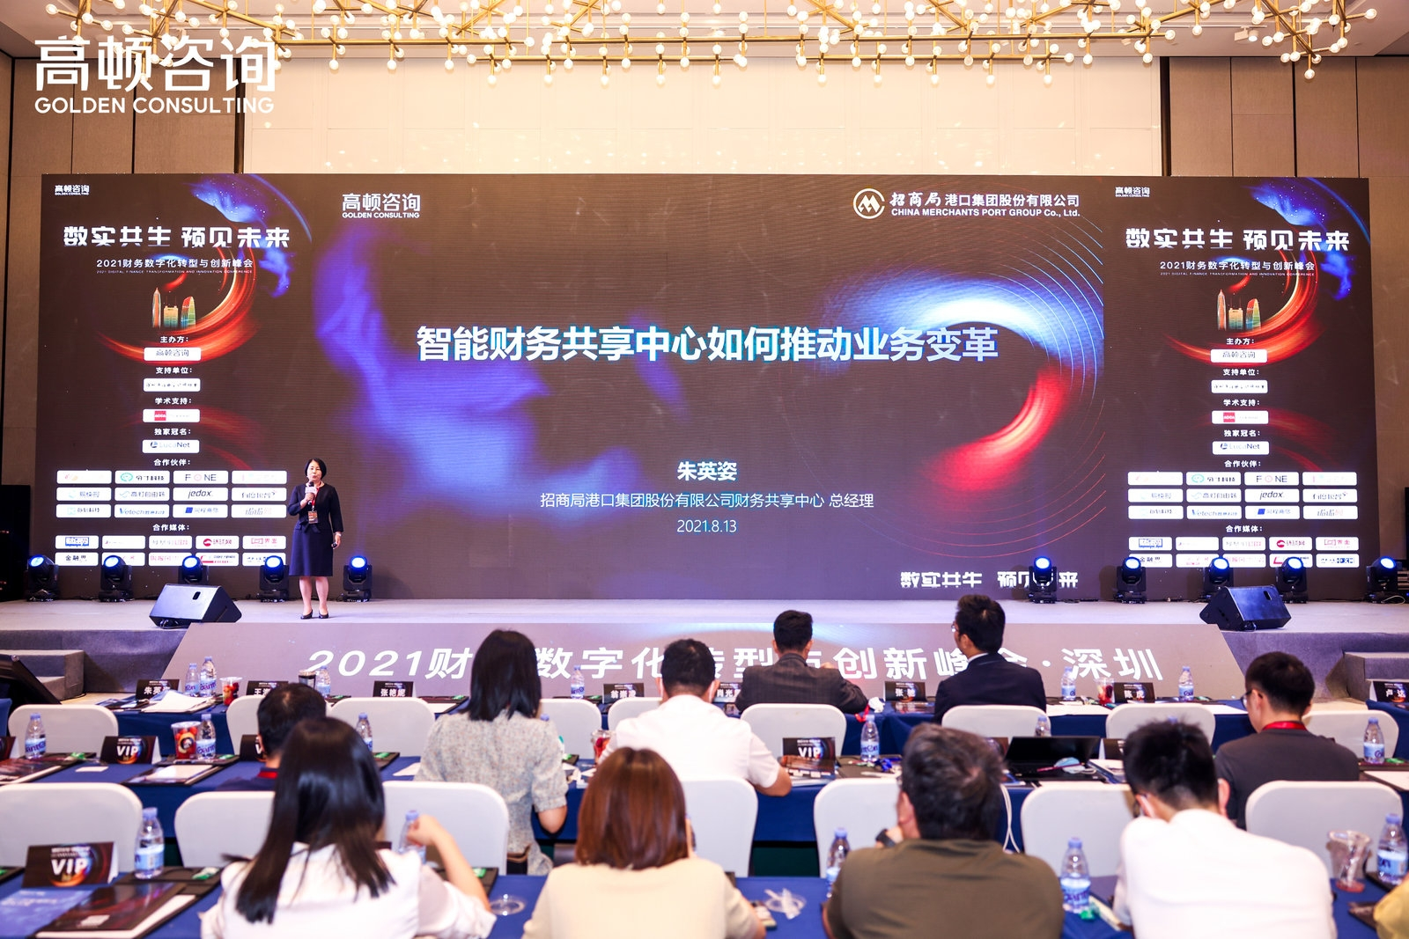
名扬四海
贰
华山论剑
2021年8月，财务共享中心朱英姿总受邀参加高顿咨询举办的“数实共生，预见未来”财务数字化与创新峰会，发表“智能财务共享中心如何推动业务变革”的主题演讲，向行业内分享招商港口利用RPA技术、共享中心建设实现数字化转型的成熟经验。

Slide 18
名扬四海
大道致远，海纳百川，项目组践行习主席“一带一路”战略规划，响应招商港口全球战略布局，通过数字化技术促进国内外公司管理提升。
助力东北，输出海外
项目团队将RPA技术引入共享辽宁分中心，助力辽港集团财务数字化转型，配合招商局集团振兴东北做出自己的贡献。
作为一带一路的重要践行者，招商港口通过海外机器人应用，把优秀文化和领先技术，输出至斯里兰卡和吉布提，有力提升了国家和企业的良好形象。
星星之火，可以燎原
项目团队正在将RPA技术从财务向业务延伸，积极同各部门、各公司沟通，挖掘创造RPA应用场景，将逐步应用至生产、人事、行政等业务，全面提升工作效率，如催款通知、客户对账、人事考勤、工资单发放、生产操作等。

Slide 19
未来已来 你来不来
团队成员
张芳剑
林宗煌
贾贺翔
唐婉娴
陈军
感谢
欣赏

